Slide 1
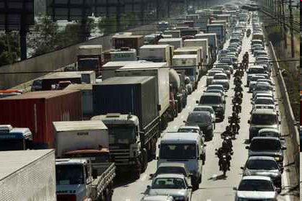
Tráfego de Motocicletas e Segurança Viária “O Caso da Cidade de São Paulo”

Slide 2
Objetivo
Analisar a segurança viária envolvendo os veículos de duas rodas.
Determinação dos fatores contribuintes para ocorrência de acidentes de trânsito envolvendo motocicletas na cidade de São Paulo
Com base nos fatores contribuintes determinar padrões de projeto geométrico e de fiscalização para minimizar a ocorrência desses fatores.

Slide 3
Introdução
Objetivo
Definições
Situação do transporte em São Paulo
Frota brasileira
Panorama da fiscalização
Alguns estudos aprofundados sobre motocicletas
Considerações sobre fatores contribuintes em acidentes
Medidas para diminuir a gravidade e o número de acidentes

Slide 4
Introdução
Definições (CTB) e a situação do transporte em São Paulo

Slide 5
Definições (Código de Trânsito Brasileiro)
Ciclo: veículo de pelo menos duas rodas à propulsão humana;
Ciclomotor: veículo de duas ou três rodas, provido de um motor de combustão interna, cuja cilindrada não exceda a cinqüenta centímetros cúbicos e cuja velocidade máxima não exceda a cinqüenta quilômetros por hora;
Ciclofaixa: parte da pista de rolamento destinada à circulação exclusiva de ciclos, delimitada por sinalização específica;
Ciclovia: pista própria destina à circulação de ciclo, separada fisicamente do tráfego comum;

Slide 6
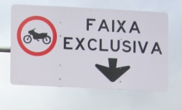
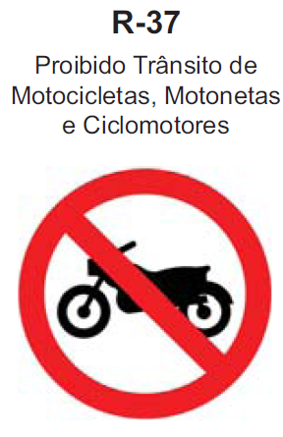
Definições (Código de Trânsito Brasileiro)
Motoneta: veículo automotor de duas rodas, dirigido por condutor em posição sentada;
Motocicleta: veículo de duas rodas, com ou sem side-car, no qual o condutor dirige em posição montada.
Motofaixa: Sem definição pelo CTB.
Manual de Sinalização de Vertical de regulamentação do Denatran não prevê sinalização de faixa exclusiva para motocicletas

Slide 7
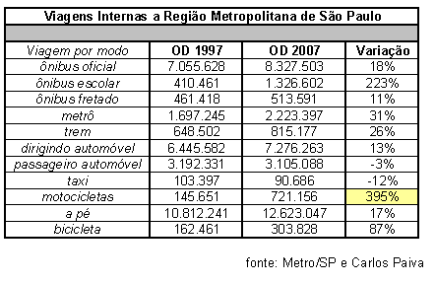
Transporte em São Paulo

Slide 8
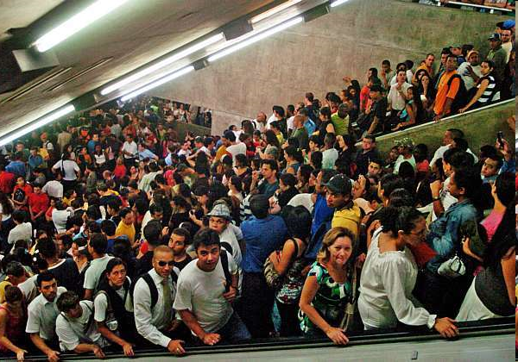
Transporte em São Paulo
Sistema viário sobrecarregado – velocidade média 17,15km/h no pico da tarde (fonte: CET);
Ônibus compartilha espaço com automóveis;
Transporte coletivo: 6 passageiros por metro quadrado (fonte: SPTrans);
Motocicleta é um meio de transporte mais ágil e rápido;
Custo alto do transporte coletivo;
Baixo custo das motocicletas e amplas condições de financiamento.

Slide 9
Frota brasileira

Slide 10
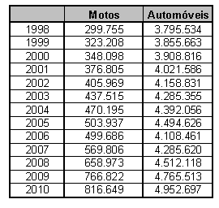
Evolução da frota paulistana segundo Detran/SP

Slide 11
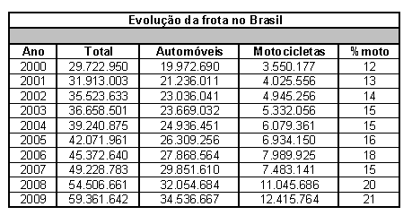
Evolução da frota brasileira segundo o Denatran

Slide 12

Motocicletas nas frotas de outros países
Vietnã – 75% do tráfego
Malásia (área urbana) – 39% do tráfego
Taipei (Taiwan) – 46% do tráfego
Laos – 79% do tráfego
Camboja – 75% do tráfego
Indonésia – 73% do tráfego
Bangkok (Tailândia) – 40% dos veículos

Slide 13
Motocicletas nas frotas de outros países
Grécia – Posse de motocicletas aumentou 118% (1990 a 1998)
Luxemburgo – Posse de motocicletas aumentou 116% (1990 a 1998)
New South Wales (Austrália) – crescimento de 14% (1995 a 2000)
Reino Unido – crescimento de 36% (1996 a 2001)
Motocicletas também são bastante utilizadas na Nigéria, Uganda e Quênia.

Slide 14


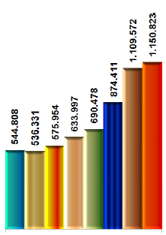

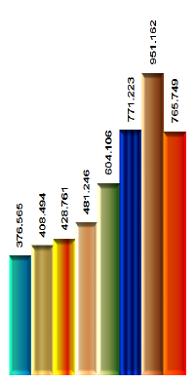
Evolução da venda de veículos no país segundo a Fenabrave

Slide 15

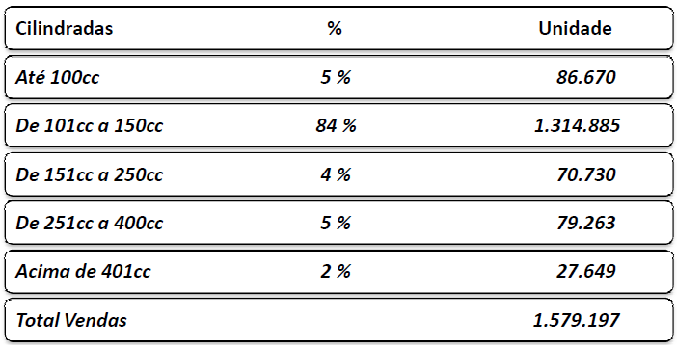
Potência das motocicletas vendidas no Brasil

Slide 16
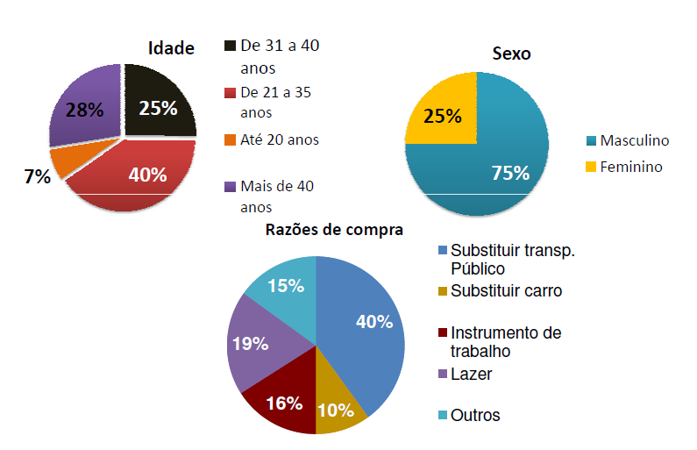
Perfil dos usuários de motocicletas SP

Slide 17
Acidentes de Trânsito no Brasil

Slide 18

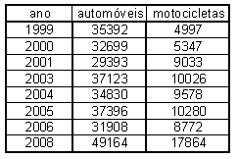
Acidentes por tipo de veículos em São Paulo/SP

Slide 19
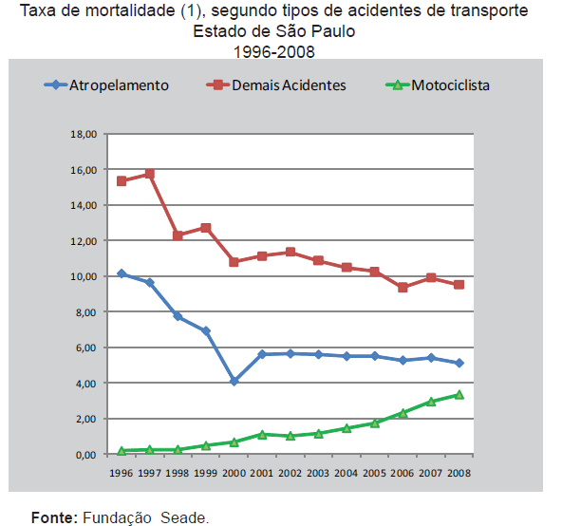
Mortalidade em acidentes no Estado de São Paulo por modo de transporte. (por 100 mil hab)

Slide 20

Risco relativo para vários grupos de usuários (valores médios nos cinco continentes)

Slide 21
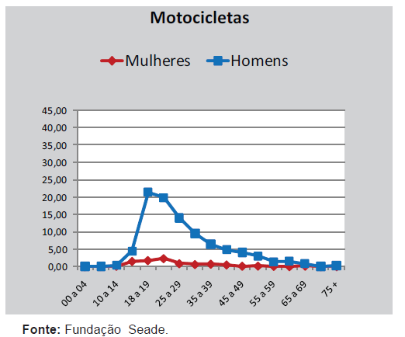
Mortes por gênero no Estado de São Paulo

Slide 22

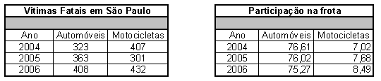
Participação das motocicletas nos acidentes de trânsito em São Paulo

Slide 23

Dificuldades de fiscalização de motociclistas
Levantamento simples realizado em uma equipe de operadores de trânsito da CET/SP
Total de entrevistados:13 operadores
Horário de trabalho:Turno da tarde
Local de trabalho: Zona Sul de São Paulo
Período: Outubro de 2009

Slide 24
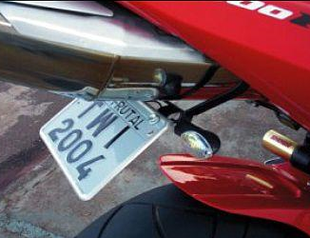
Dificuldades de fiscalização de motociclistas
Dificuldade em fiscalizar moto
placa dobrada, escondida ou ilegível
dificuldade de ler a placa por suas dimensões e pela alta velocidade das motocicletas

Slide 25
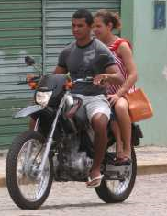
Dificuldades de fiscalização de motociclistas
Qual infração que mais são presenciadas
Semáforo vermelho
Contra-mão
Conversão e retorno proibido
Estacionamento proibido
Falta de capacete

Slide 26

Dificuldades de fiscalização de motociclistas
Comportamento que deveria ser infração
Fazer barulho com o escapamento (estourar)
Atravessar por dentro do posto de gasolina para evitar proibições
Transitar entre veículos
Fumar dirigindo
Usar chinelo
Falta de EPI

Slide 27
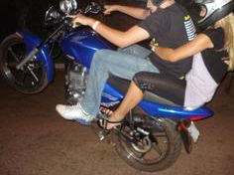
Dificuldades de fiscalização de motociclistas
O que você não consegue autuar
malabarismo
Semáforo vermelho
faixa exclusiva
Qual enquadramento você acha injusto
uso de viseira
nenhum é injusto

Slide 28
Estudos aprofundados sobre acidentes
The Hurt Report - Motorcycle Accident Cause Factors and
Identification of Countermeasures (1981)
Departament for Transport (UK) – In-depth Study of Motorcycle (2004)
MAIDS – Motorcycle Accidents in Depth Study - In-depth investigations of accidents involving powered two wheelers (2009)

Slide 29
The Hurt Report - Motorcycle Accident Cause Factors and Identification of Countermeasures (1981)
Metodologia
Realizado em Los Angeles entre 1975 e 1980
Grupo especializado que incluia engenheiros, médicos, psicólogos e técnicos em motocicletas
Todo membro tinha experiência com pilotagem de motocicletas;
Primeiro passo, treinamento de 6 meses
Dois primeiros anos - pesquisadores investigam 900 acidentes “on-scene”, a qualquer hora e a qualquer dia
Cada acidente foi completamente reconstruído e cerca de 1000 variáveis foram obtidas de cada acidente;
Cerca de 3600 registros policiais foram obtidos no mesmo período para comparação com os outros 900

Slide 30
The Hurt Report - Motorcycle Accident Cause Factors and Identification of Countermeasures (1981)
Dados de exposição foram obtidos para 505 dos 900 acidentes;
Os pesquisadores voltaram então ao mesmo local do acidente, no mesmo dia e horário e entrevistaram 2310 motociclistas
Informações foram coletadas sobre experiência, educação, uso de capacete, álcool e drogas para esses motociclistas que passaram pelo mesmo local mas não se envolveram em acidentes
O estudo aprofundado mostrou a causa dos 900 acidentes estudados

Slide 31
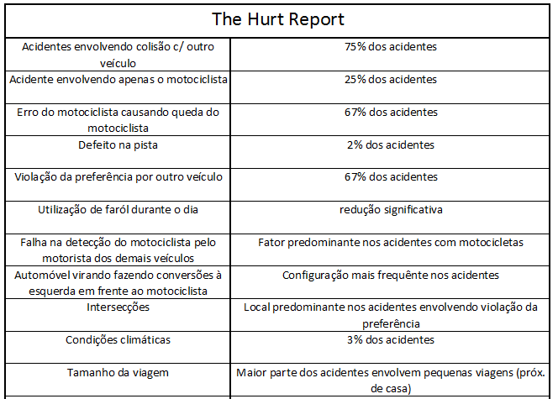
The Hurt Report - Motorcycle Accident Cause Factors and Identification of Countermeasures (1981)

Slide 32
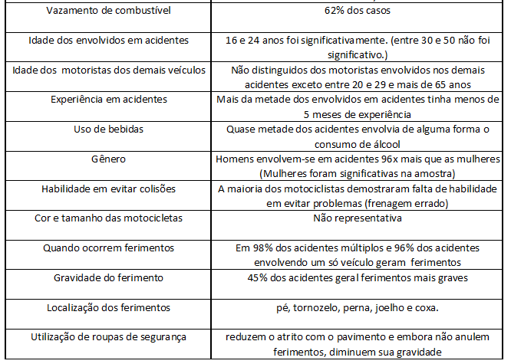
The Hurt Report - resultados

Slide 33
Departament for Transport (UK) – In-depth Study of Motorcycle (2004)
Baseado em grande parte da interpretação humana;
Realizado pela Escola de Psicologia da Universidade de Nottingham;
Análise de 1970 acidentes obtidas da Polícia de Midlands entre 1997 e 2002;
Primeiramente foi separada uma amostra heterogênea dos dados policiais;
Os arquivos com grande quantidade de informações para cada tipo de acidente e de seus desdobramentos legais;
No mínimo arquivo com folha e informações resumidas sobre o acidente incluindo data, horário, localização e condições meteorológicas;
Cada caso foi resumido em um banco de dados que continha informações como o local e o horário, uma narração resumida, um croqui e uma lista de fatores explicativos;
Um programa no banco de dados calculava vários itens;

Slide 34
Departament for Transport (UK) – In-depth Study of Motorcycle (2004)
Uma narrativa dos fatos, descrevendo passo a passo as ações que levaram ao acidente era incluída no banco de dados;
Discrepâncias entre os relatos das testemunhas e o relato dos envolvidos eram resolvidos com base na análise de outros dados do acidente;
Posteriormente um croqui do acidente era elaborado incluindo
Um conjunto mínimo de explicações para cada acidente era registrado
Essa lista deveria conter informações como características do motociclista, do clima e do veículo;
A intenção é agrupar as características comuns nos acidentes;
Estatística não é o objetivo principal desse estudo embora estatística simples tenha sido utilizada

Slide 35
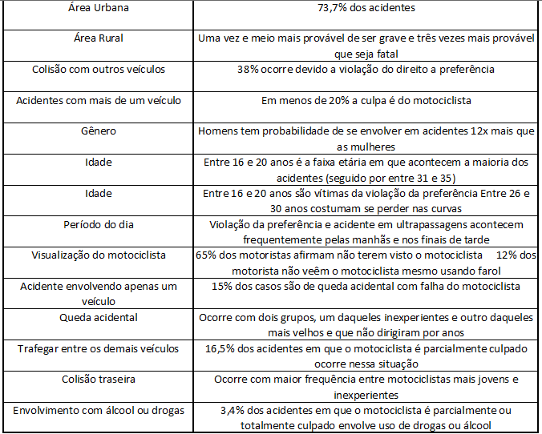
Departament for Transport (UK) – In-depth Study of Motorcycle (2004) - Resultados

Slide 36
MAIDS – Motorcycle Accidents in Depth Study - In-depth investigations of accidents involving powered two wheelers
Metodologia
Realizado pela Associação européia de fabricantes de motocicletas com o apoio da Comissão européia e outros parceiros
Realizado entre 1999 e 2000 em áreas da França, Alemanha, Holanda, Espanha e Itália
Cinco grupos de pesquisadores realizaram “on-scene” e “in-depth” investigação nas cinco áreas;
Um total de 921 acidentes foram investigados resultando 2000 variáveis codificadas para cada acidentes;
A investigação incluía uma ampla reconstrução dos acidentes;
Testemunhas dos acidentes foram entrevistadas;
Relatórios médicos foram obtidos com o auxílio das autoridades locais;
O uso de “Caso controle” permitiu que com base nos dados coletados fossem identificados os fatores de risco e as medidas preventivas para os demais usuários;

Slide 37
MAIDS – Motorcycle Accidents in Depth Study - In-depth investigations of accidents involving powered two wheelers (2009)
Coleta de dados
Acidentes foram amplamente reconstruídos
Atenção especial foi dada ao local onde aconteceu o acidente (iluminação, direção, veículo, etc)
A cena do acidente foi documentada em detalhes e registradas em diagramas indicando a situação pré-acidente, acidente e pós acidente;
Paralelamente a investigação “on scene”, outros pesquisadores treinados conversaram com testemunhas para obter mais dados sobre o acidente;
Imediatamente após o acidente os pesquisadores começaram a procurar por informações sobre os relatórios médicos dos envolvidos;
Após o término da investigação “on-scene”, a reconstrução do acidente foi feita;
Tradicionais técnicas de reconstrução de acidentes foram utilizadas;
Um estudo da cinemático dos movimentos do acidente foi também efetuado;

Slide 38
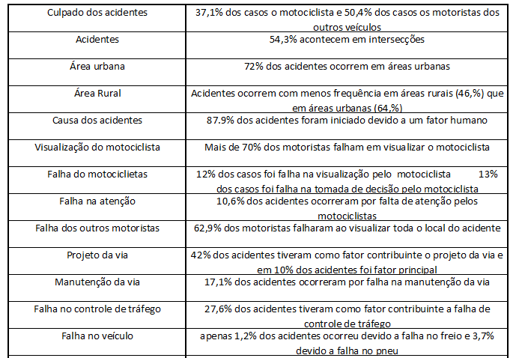
MAIDS – Motorcycle Accidents in Depth Study - In-depth investigations of accidents involving powered two wheelers (2009) - Resultados

Slide 39
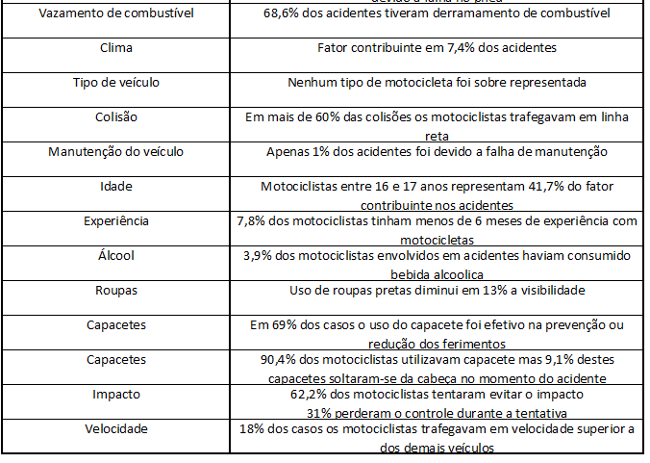
MAIDS – Motorcycle Accidents in Depth Study - In-depth investigations of accidents involving powered two wheelers (2009) - Resultados

Slide 40
Fatores Contribuintes
Fator presente no acidente (não essencial para a manobra) que evitaria o acidente (ou reduziria sua gravidade) se estivesse ausente (ou presente em nível reduzido mas ainda praticável)
Fonte: Elisabeth Sabey, 1980

Slide 41
Fatores contribuintes
Essencial na manobra: origem/destino do movimento, via e veículo utilizado,...
Não essencial na manobra: velocidade, estado do condutor, da sinalização, ...
Contribuinte para o acidente X Contribuinte para a gravidade do acidente.
Fator contribuinte não é apenas um fator presente (ou prevalente) no acidente. Como determinar se o acidente seria evitado na ausência (ou redução) do fator? Resposta complexa, em geral baseada nos princípios de reconstrução de acidentes.

Slide 42
Fatores contribuintes
Papel dos fatores presentes (ou prevalentes) no acidente:
- primário: fator que iniciou a sequência de eventos q resultou no acidente; - secundário: fator que participou da gênese ou da sequência de eventos; - neutro: fator que interferiu na possibilidade de início/resposta ao evento; - não contribuinte: fator presente mas que não teve interferência no evento."

Slide 43
Fatores contribuintes – The Hurt Report
Fatores que deram início aos 900 acidentes foram determinados;
Esse é o fator primário na ocorrência dos acidentes;
Os fatores que deram causa aos acidentes são:
Veículo fantasma
Erro do motociclista
Erro do motorista
Defeito na via
Pedestres
Animais na via
Falha do veículo
Outros
Desconhecido
Nada se fala no The Hurt Report sobre fatores contribuintes

Slide 44
Fatores contribuintes - Departament for Transport (UK)
Dados dos acidentes foram introduzidos no banco de dados;
No formulário de entrada dos dados havia um campo para a identificação do fator primário dentre uma lista de 15 fatores;
Posteriormente havia possibilidade de identificação de até quatro fatores contribuintes;
Juntamente identificava-se o nível de confiança do fator contribuinte

Slide 45
Fatores contribuintes - Maids
Ao final de cada investigação, a equipe decidiu se por qual seria o fator primário na ocorrência do acidente;
Humano
Veicular
Ambiental
Posteriormente cada equipe identificava quatro fatores contribuintes para cada acidente;

Slide 46
Medidas para diminuir acidentes e suas gravidades
Acender o farol durante o dia
Utilizar jaqueta de proteção
Utilizar capacetes
Melhorar o treinamento e os exame dos motociclistas
Implantar faixas exclusivas
Implantar vias exclusivas

Slide 47

Farol aceso durante o dia
A motocicleta é menos visível durante o dia em meio ao tráfego de veículos
Uma forma de melhorar sua visibilidade é adotando a utilização de farol durante o dia
Na Noruega a utilização do farol em motocicletas foi introduzida a utilização em 1978.
Leis similares foram adotadas em vários países (países nórdicos, alguns estados americanos e na Malásia)
No Brasil: Lei 9503/97 – Art. 40. O uso de luzes em veículos obedecerá às seguintes determinações: Parágrafo único. Os veículos de transporte coletivo regular de passageiros, quando circularem em faixas próprias a eles destinadas, e os ciclos motorizados deverão utilizar-se de farol de luz baixa durante o dia e a noite.

Slide 48

Farol aceso durante o dia
Vários estudos indicam que uma condições pobre de visibilidade é um fator contribuinte para muitos acidentes envolvendo motocicletas;
Uma legislação obrigando motocicletas e mobiletes utilizar farol durante o dia gera uma redução de 7% no número de acidentes com mais de dois veículos;
O efeito sobre o total de acidentes envolvendo motocicletas e mais de um veículo (durante o dia) tem redução de 3%;
O custo da utilização de farol em motocicletas durante o dia foi estimado entre 3 e 14 dólares em um estudo americano;
Motocicletas e mobiletes que utilizam o farol aceso durante o dia se envolvem em 10% menos acidentes que as demais;
Em relação ao custo benefício, os benefícios que trazem a utilização dos faróis acesos durante o dia são bem vantajosas em relação ao custo.

Slide 49
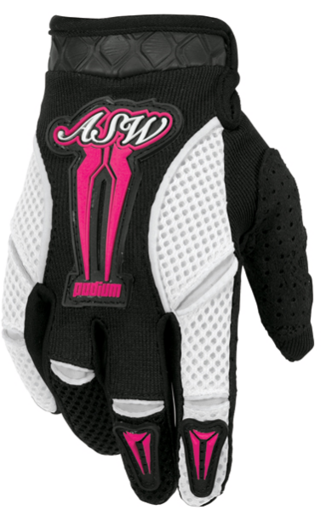
Roupa de proteção
Durante a noite os motoristas vêem apenas parte da via iluminada pelo farol;
A capacidade do motorista em distinguir contraste diminui, dificultando a visualização de pedestres, ciclistas e motociclistas;
O objetivo dos equipamentos com materiais refletivos é reduzir a probabilidade de acidentes com o incremento da visibilidade;
A roupa de proteção para motociclistas deve incluir jaquetas de couro, botas e luvas. A roupa de proteção deve possuir material refletivo;
O uso de jaquetas ou roupas fluorescentes aumenta a visibilidade dos motociclistas também durante o dia.
No Brasil: Resolução 203 de 29 de setembro de 2006 do CONTRAN disciplina a utilização de dispositivo refletivo de segurança nos capacetes

Slide 50
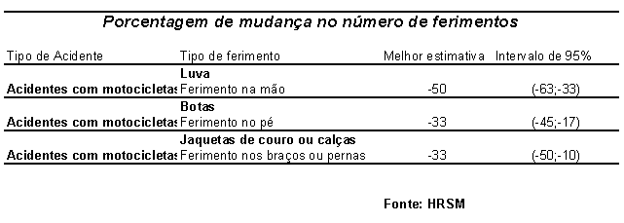
Roupa de proteção
Roupas de proteção (luvas, botas e jaquetas) tem um custo elevado e esse seu custo excede o benefício da proteção (segundo HRSM)

Slide 51
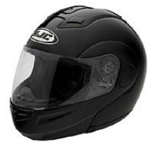
Uso de Capacetes
Usar capacetes
Reduz o risco de morte em 40%
Reduz o risco de lesão na cabeça em mais de 70%
Não reduz lesões no pescoço
Diminui o custo das internações hospitalares decorrentes de acidentes com motocicletas
Não usar capacetes
Aumenta a severidade das lesões na cabeça
Aumenta o tempo de internação nos hospitais
Aumenta o risco de lesões na cabeça
Aumenta a possibilidade de mortes devido a lesões na cabeça
Fonte: OMS

Slide 52
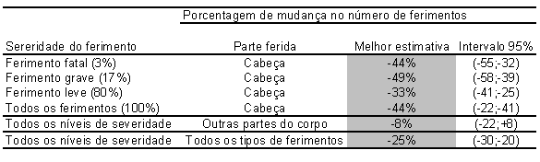
Uso do capacete na probabilidade de ferimentos
Os dados acima foram em sua maioria obtidos em hospitais para onde os motociclistas foram levados. O problema dessa abordagem é que não leva em consideração aqueles que sofreram acidentes mais não se machucaram
Fonte: HRSM

Slide 53
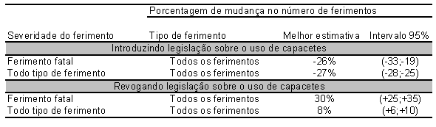
Efeito no número de feridos introduzindo ou revogando legislação obrigatória do uso de capacetes
Os valores acima fora obtidos com base em estudos norte americanos.
Considerando o custo de um capacete e o benefício a segurança do condutor, o HRSM considera o custo bastante inferior às vantagens proporcionadas a segurança.
Fonte: HRSM

Slide 54
Melhorar treinamento dos motociclistas
Usuários de mobiletes e motocicletas estão expostos a um risco de 8 a 10 vezes maior de ferirem-se em acidentes que motoristas de automóveis;
Estimativa dos riscos para os diferentes grupos etários é incerto;
Um estudo norueguês conclui que pilotos mais jovens tem um risco relativo maior que a média de envolverem-se em acidentes;
Esse risco é mais próximo da média para motocicletas de menor potência;
Treinamento e exame dos motociclistas pretende reduzir a taxa de acidentes provendo conhecimento sobre habilidades e direção defensiva;
Resultados obtidos em pesquisa na Noruega indicam que treinamento não gera redução nas taxas de acidentes;
Com relação à aplicação de testes, os resultados são inconsistentes mas tendem a mostrar que aqueles aprovados nos testes envolvem-se em 13% menos acidentes que os que não foram aprovados;
Não há estatísticas que mostram quantos reprovados nos testes fazem os testes novamente até à aprovação;
Não há portanto base para efetuar uma análise de custo-benefício.
Fonte:HRSM

Slide 55
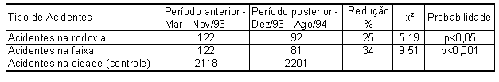
Implantação de via exclusiva
Avaliação de uma via exclusiva na Malásia
Acidentes na faixa excluem aqueles que ocorrem no leito principal
Fonte: Radin Umar R.S., Murray G Mackay and Brian L Hills

Slide 56
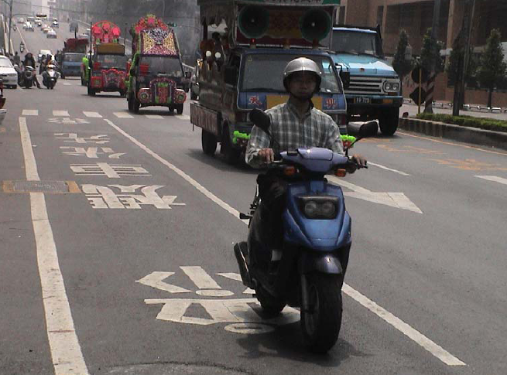

Implantação de faixa exclusiva
Faixa exclusiva de São Paulo (2006) – Implantada na avenida Sumaré
Faixa exclusiva, unidirecional à esquerda
Adesão de 97% dos motociclistas
60% dos motoristas de automóveis aprovaram
Perda de 19% da velocidade nas demais faixas
Num primeiro momento número de acidentes aumentou em função de atropelamentos

